Slide 1





FILIERE
des Alliages de Titane totalement intégrée

Slide 2
2 FILIERES DE TITANE COMPLEMENTAIRES
FILIERE VAR EN SERVICE DEPUIS 2 ANS A DÉJÀ LIVRE AUX CLIENTS PLUS DE 5000T
FILIERE PLASMA VAR EN CONSTITUTION.
Notes:
A niveau de recyclage équivalent à aujourd’hui, l’industrie du titane devrait générer +40 kt de scrap recyclable d’ici à 2020.
L’ensemble EcoTitanium + UKTMP devrait générer ~8000 t/an de scrap recyclable en métal vs. un besoin de moins de 4000 t/an.

Slide 3
FILIERE DE TITANE VAR
VALIDEE AIRBUS , BOMBARDIER , BOEING (EN COURS)
PRODUIT 4 000 T. EN 2015
6 000 T. EN 2016 TA6V STD
TRAVAILLE POUR AD MAIS AUSSI FASTENERS VIA DYNAMET ET FORGERONS
(ALCOA, OTTOFUCHS, WG ….)
Notes:
A niveau de recyclage équivalent à aujourd’hui, l’industrie du titane devrait générer +40 kt de scrap recyclable d’ici à 2020.
L’ensemble EcoTitanium + UKTMP devrait générer ~8000 t/an de scrap recyclable en métal vs. un besoin de moins de 4000 t/an.

Slide 4
FILIERE DE TITANE PLASMA
SERA INSTALLEE EN France ( PROCHE UKAD/ANCIZES)
PRINCIPE D’ECONOMIE CIRCULAIRE ,RECUPERE LES COPEAUX EUROPEENS
FOURNIR TOUS TYPES D’ALLIAGES DE TITANE
MISE EN SERVICE EN 2017
Notes:
A niveau de recyclage équivalent à aujourd’hui, l’industrie du titane devrait générer +40 kt de scrap recyclable d’ici à 2020.
L’ensemble EcoTitanium + UKTMP devrait générer ~8000 t/an de scrap recyclable en métal vs. un besoin de moins de 4000 t/an.

Slide 5

Import et Export dans le monde des chutes de Titane
de 2005 à 2009
- 190 t (Europe hors UE)
3 519 t (Europe hors UE)
1 993 t
Europe
- 9 229 t (CEI + Russie)
- 429 t
2 521 t (CEI + Russie)
Total Asie dont :
- Chine (1 719 t et -414 t)
- Japon (4 897 t et -510 t)
- Inde (270 t et -3 t)
28 899 t
- 2 209 t
- 27 383 t
- 52 t
9 101 t
413 t
- 631 t
156 t
219 t
- 22 t
- 31 t (Océanie + Australie)
77 t (Océanie + Australie)
Augmentation significative des exportations de chutes vers les USA en 2011 / 2012 !
En 2012, l’Europe a exporté 8400 tonnes de chutes vers les US.
Export
Import
Notes:
Data en tonnes issus des Stats Douanes US
2005-2009 2010 2011 2012
Total Moyenne mini - maxi
Total Import US 50000 10000 4 600 - 12 800 10200 13400 13900
Import depuis Europe 28800 5800 3 400 - 6 800 6100 7000 8400

Slide 6
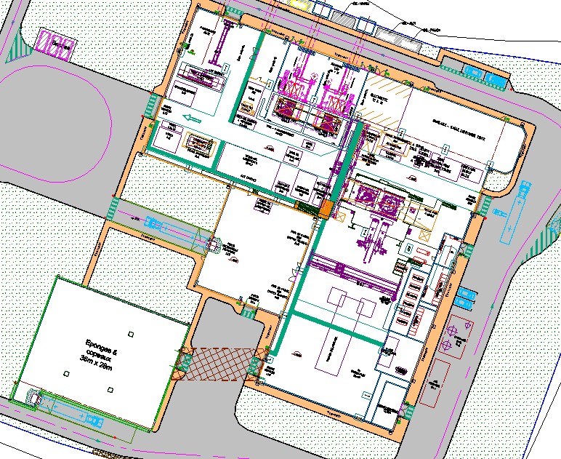
Etude de flux
Flux internes :
Fours VAR
Salle contrôle et bureaux
Massifs
Four plasma
Eponges et copeaux
Pesage / briquetage
Notes:
rapide

Slide 7
Schéma d’enfournement des chutes à pleine capacité
Pour élaborer 4 000 t de lingots (type TA6v), nous avons besoin de :
900 t d’éponges
3 500 t de chutes (massifs et copeaux traités) :
  1 600 à 2000 t provenant de EcoTitanium, UKAD et AD.
  1 500 à 1900 t provenant de nos clients (Economie Circulaire) ou du marché.
Notes:
A niveau de recyclage équivalent à aujourd’hui, l’industrie du titane devrait générer +40 kt de scrap recyclable d’ici à 2020.
L’ensemble EcoTitanium + UKTMP devrait générer ~8000 t/an de scrap recyclable en métal vs. un besoin de moins de 4000 t/an.

Slide 8
Planning
L’échéancier du projet se présente ainsi :
Début qualifications
Montée en régime
Construction Bâtiments
et
Implantation Four Plasma et VAR
Négociations
Commande Four Plasma
1ère coulées de lingots
T3 2014
T4 2014
T1 2015
T1 2016
T1 2017
2018
2019
2020
2021
2022
EcoTitanium a choisi de programmer une montée en régime prudente. Le tableau suivant donne les tonnages prévisionnels année par année, jusqu’à l’atteinte du régime nominal en 2022 :
 | 2017 | 2018 | 2019 | 2020 | 2021 | 2022
Tonnage (t) | Qualification | 1170 | 1810 | 2810 | 3510 | 4034

Slide 9
C O N C L U S I O N
AD a besoin de SAFRAN pour :
Qualifier la Filière VAR dès aujourd’hui ( TA6V stD , PQ 3VAR)
  Participer à la qualification Filière Plasma
  Objectif : signer un ACCORD mi 2015

